Slide 1
Классный час для учащихся 11 класса
ПУТЬ К ZERO WASTE
Классный руководитель Остапчук Динара Кашифовна,
Березовский городской округ, БМАОУ СОШ №10

Slide 2
w
Средняя семья создаёт
1600 кг
мусора в год
1 житель создает
400 кг
мусора в год
Россиянин использует
181
пакет в год

Slide 3
40%
4000
90%
Производимого в Европе пластика - упаковка.
всего произведённого пластика так и не было переработано
Химических веществ в пластиковой упаковке.

Slide 4
ЧТО ДЕЛАТЬ?

Slide 5
REDUCE
СОКРАТИ
5 принципов
Философии
Zero Waste
REFUSE
ОТКАЖИСЬ
REUSE
ИСПОЛЬЗУЙ ПОВТОРНО
5R
Zero Waste (или «Ноль отходов») — это общественное движение, главная цель которого насколько возможно уменьшить количество отходов.
ROT
КОМПОСТИРУЙ
RECYCLE
ПЕРЕРАБАТЫВАЙ

Slide 6
ПЕРЕОСМЫСЛИ
своё отношение
к вещам..
НЕТ
перепотреблению и потребительству.
ОТКАЖИСЬ
НЕ ПОКУПАЙ
избыточное и ненужное

Slide 7
ПОДУМАЙ
нужны ли тебе 20 пар кроссовок..
РАСХЛАМИ
свой дом и отдай, кому пригодится
СОКРАТИ
ПОКУПАЙ
только то, что реально нужно

Slide 8
ПРОДАЙ
то, чем не пользуешься
ДЕЛИСЬ и МЕНЯЙСЯ
вещами
ИСПОЛЬЗУЙ ПОВТОРНО
ИСПОЛЬЗУЙ
многоразовое

Slide 9
ТОЛЬКО ТО,
от чего, нельзя отказаться
ТОЛЬКО ТО,
чему нельзя найти повторное применение.
ПЕРЕ-
РАБАТЫВАЙ
НЕ ВСЕГДА
решение проблемы

Slide 10
ЛУЧШЕЕ,
что можно сделать для земли..
ОТДЕЛЯЙ
органику, прочие отходы останутся сухими
КОМПОСТИРУЙ
ОРГАНИКА -
настоящий клад

Slide 11
Многоразовые фляжки и термоса
Многоразовые тканевые сумки
для покупок
С чего начать
ПУТЬ К ZERO WASTE
Многоразовые средства гигиены

Slide 12
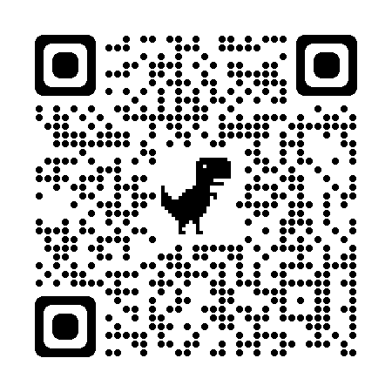
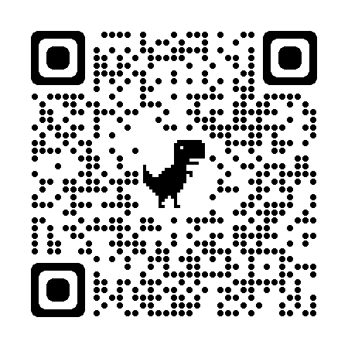
Узнать больше
Источник информации: https://greenpeace.ru/projects/zero-waste/
Шаблон презентации: https://massivexppt.com/
Брошюра Гринпис о мусоре
TED-talk «Почему я живу по принципу «Ноль Отходов» (Лорен Сингер)

